Slide 1
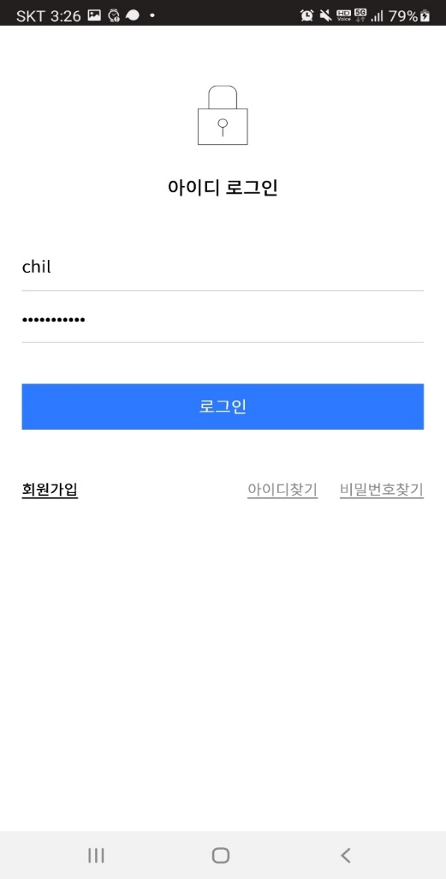
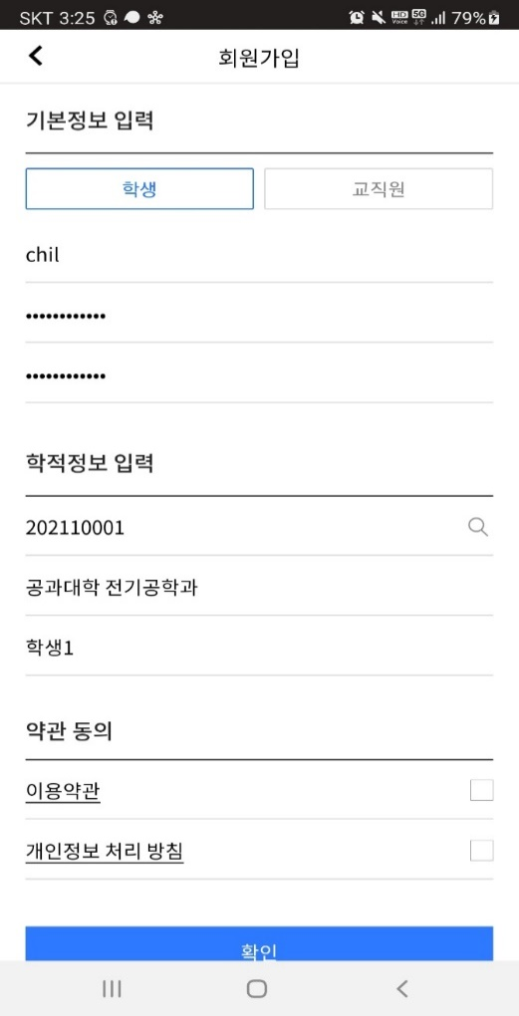
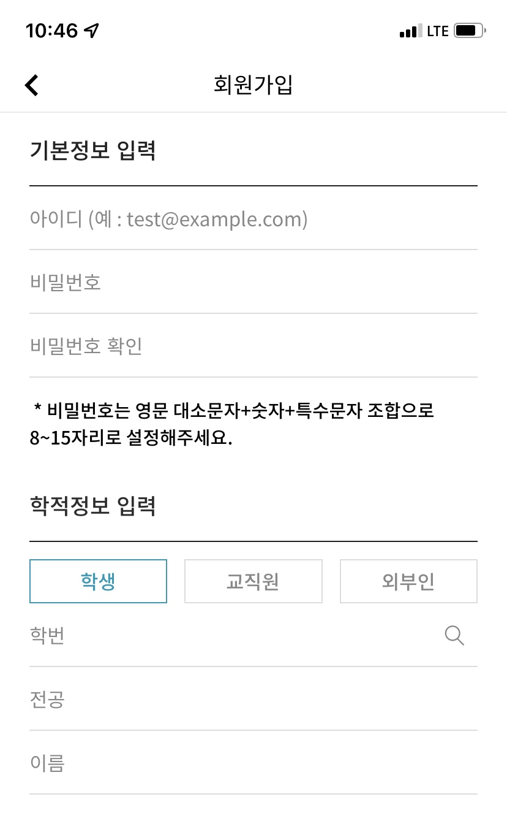
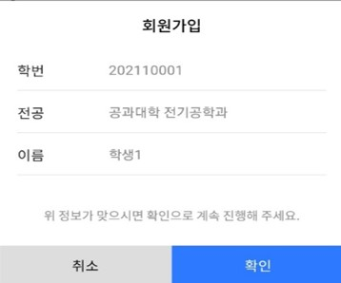
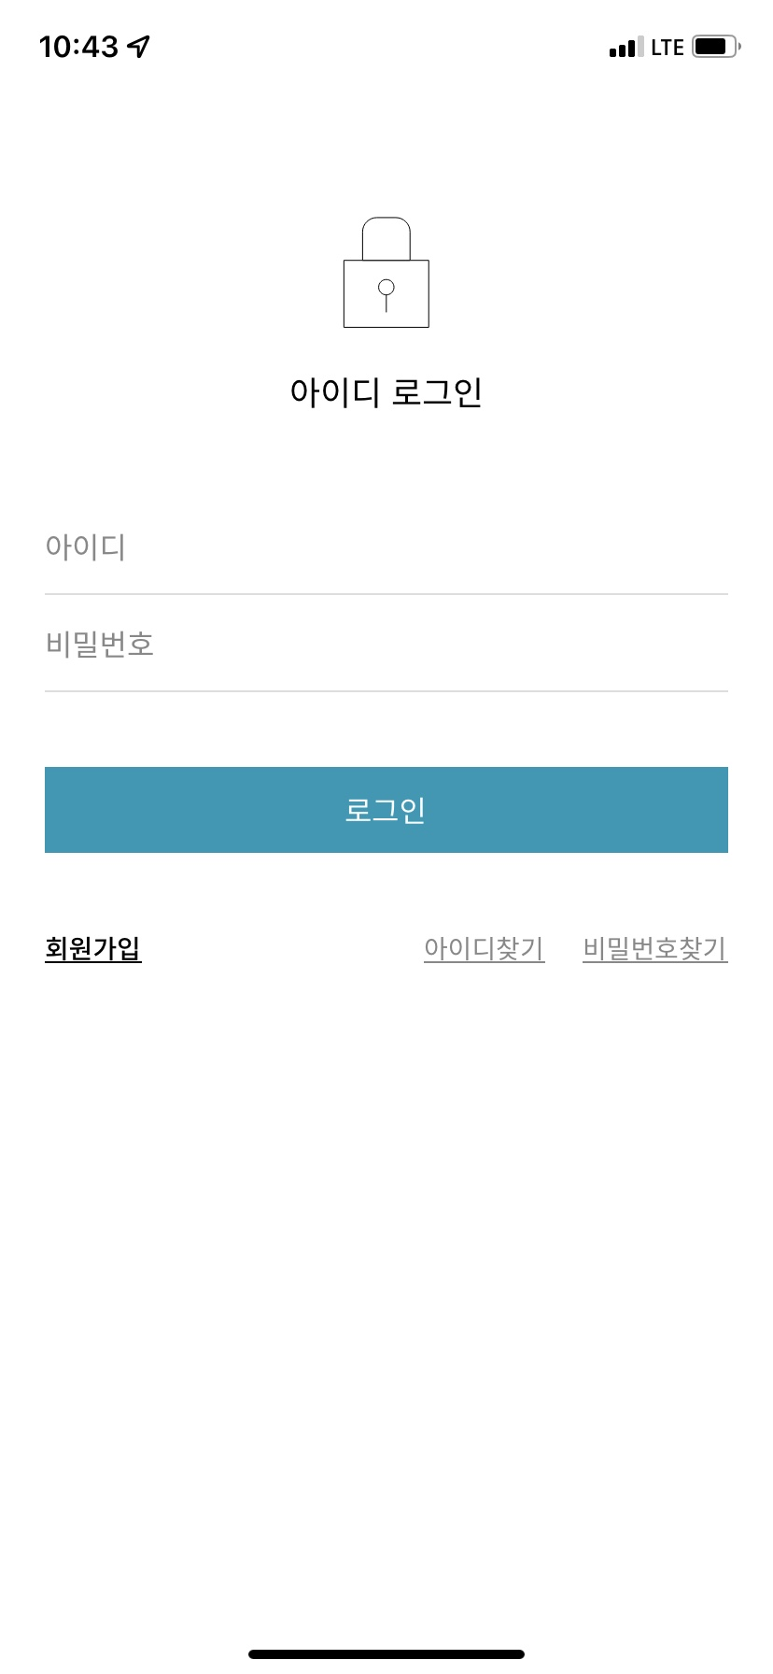
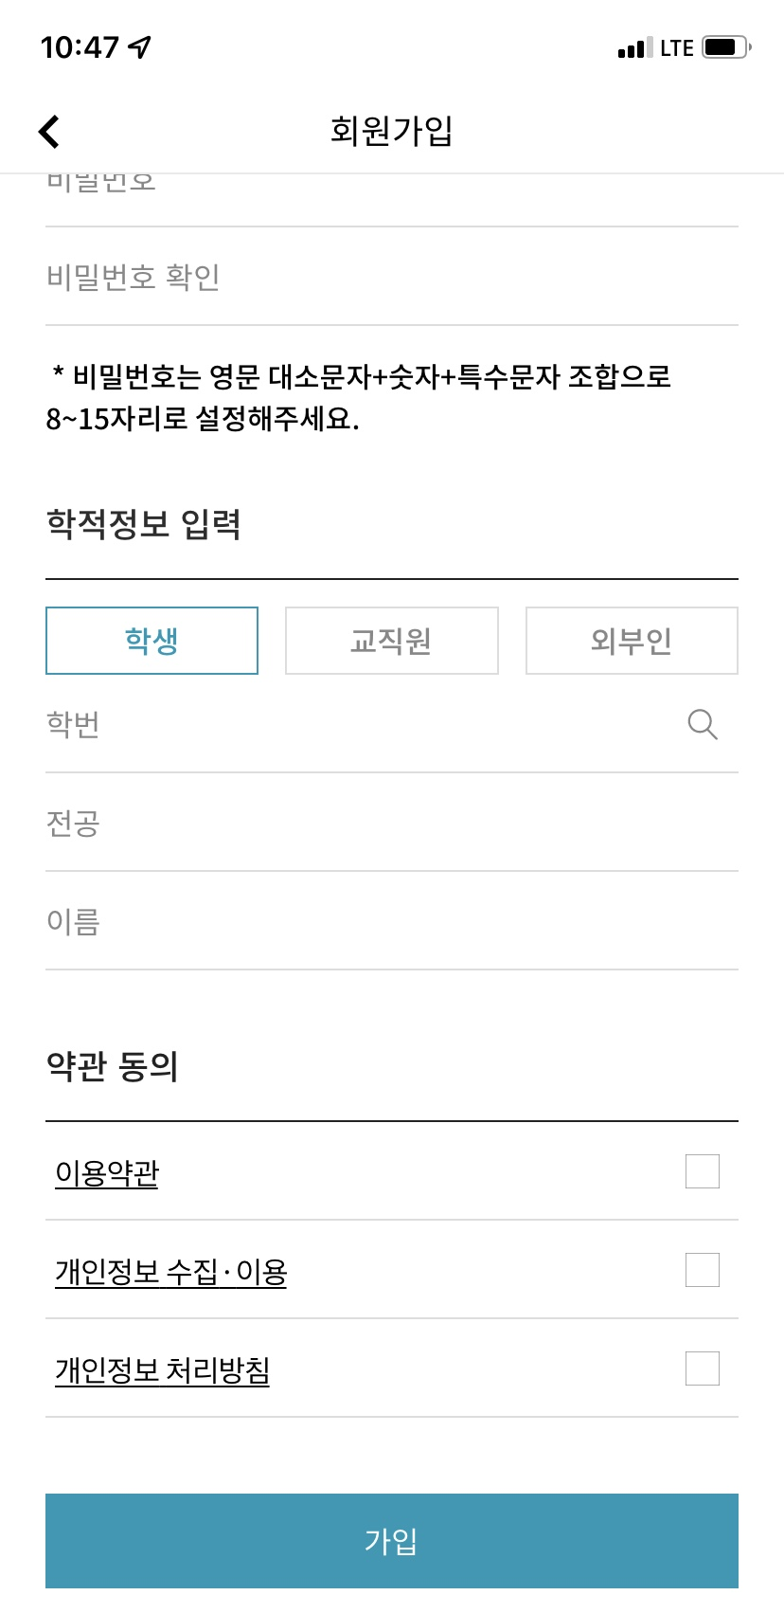
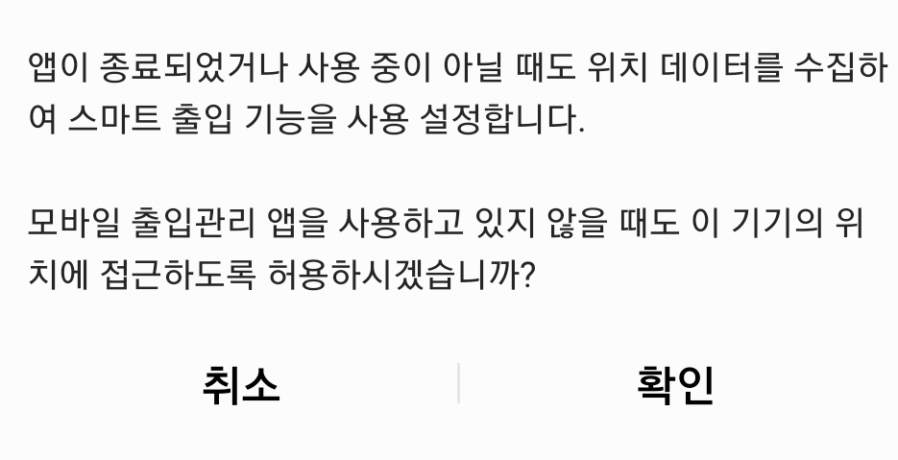
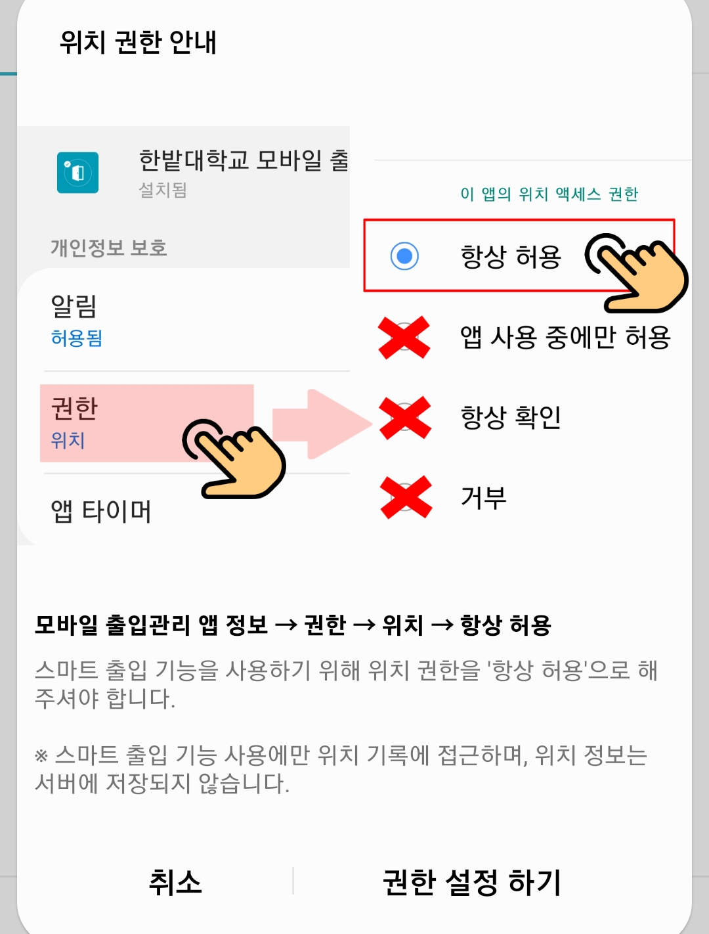
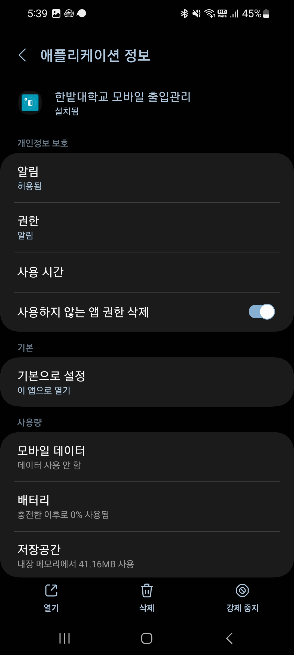
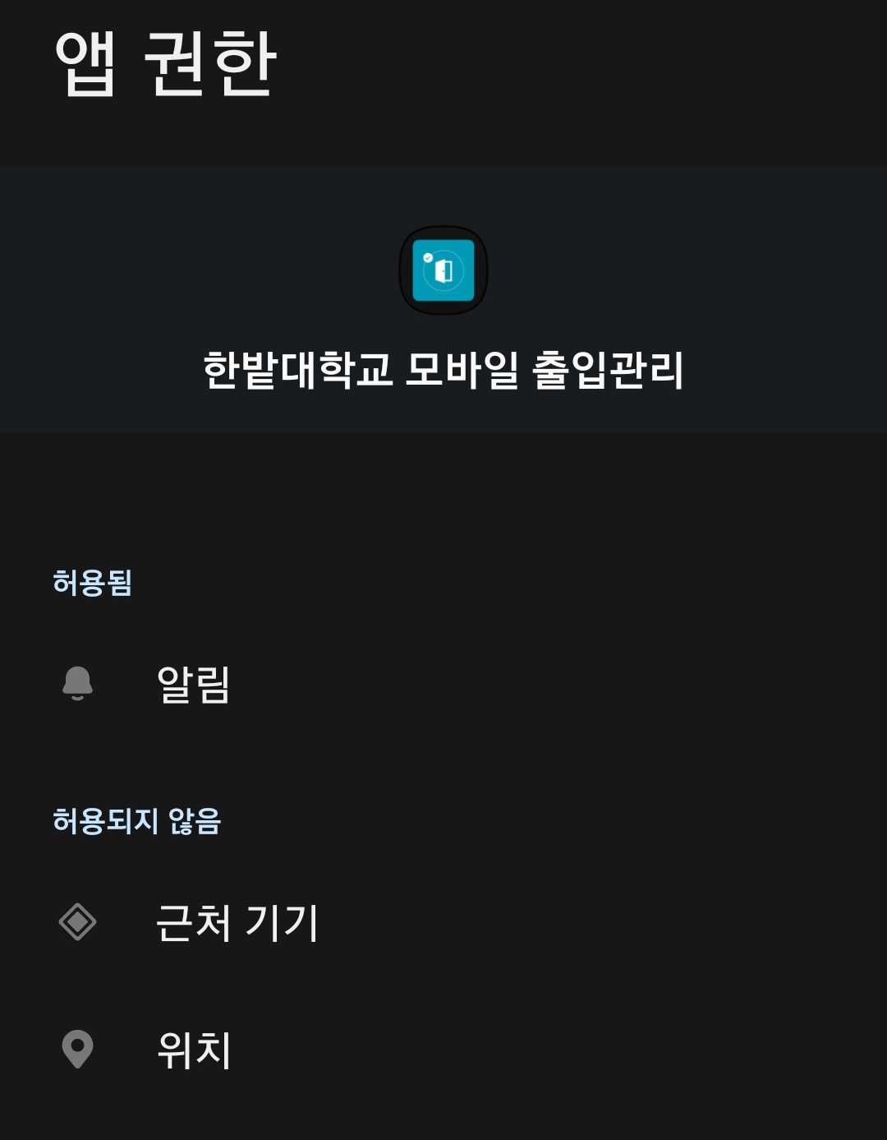
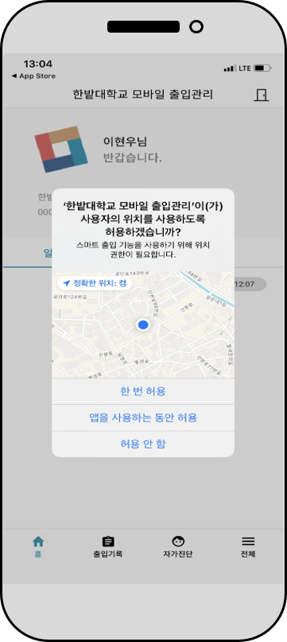
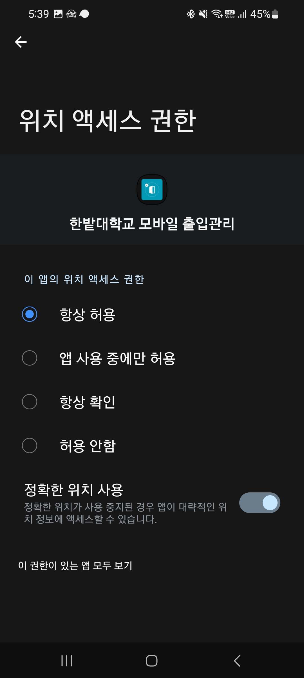
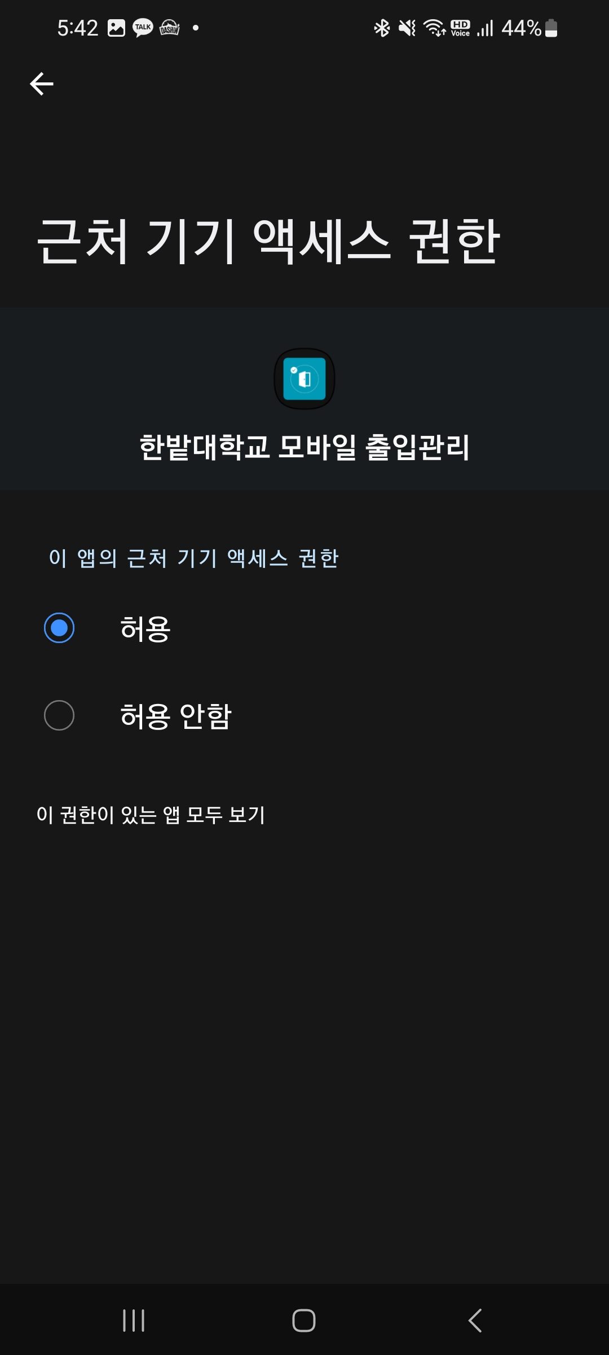
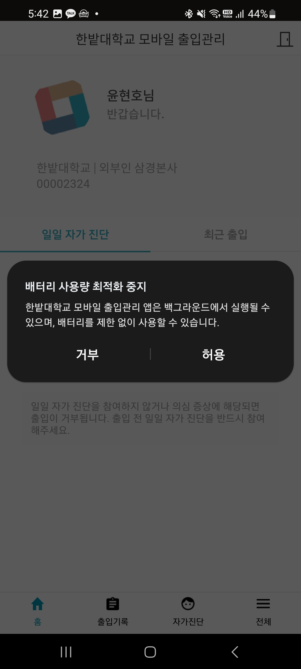
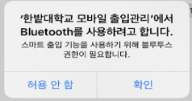
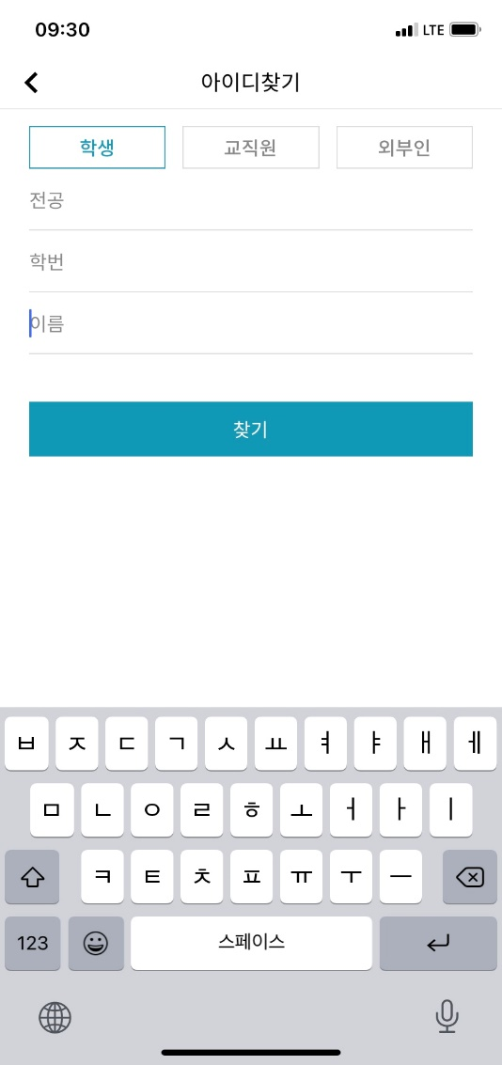
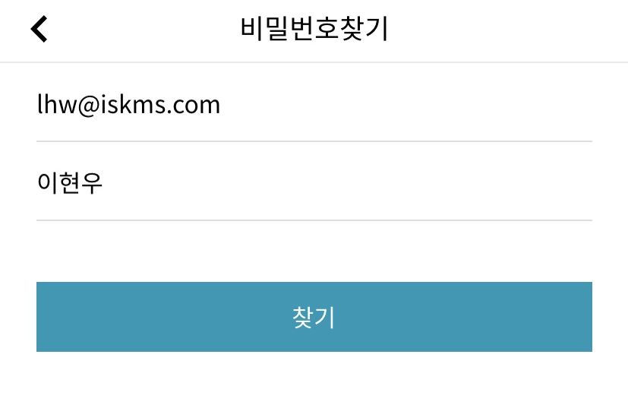
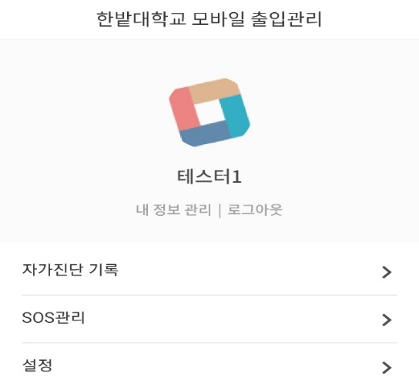
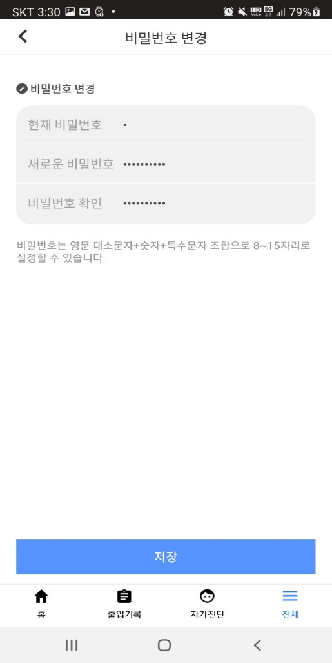
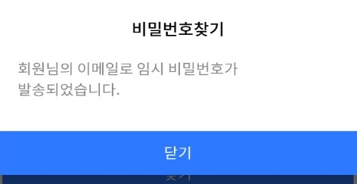
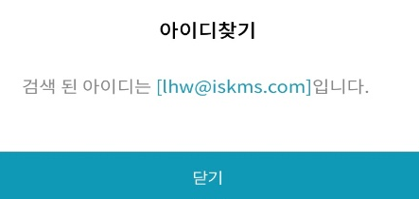
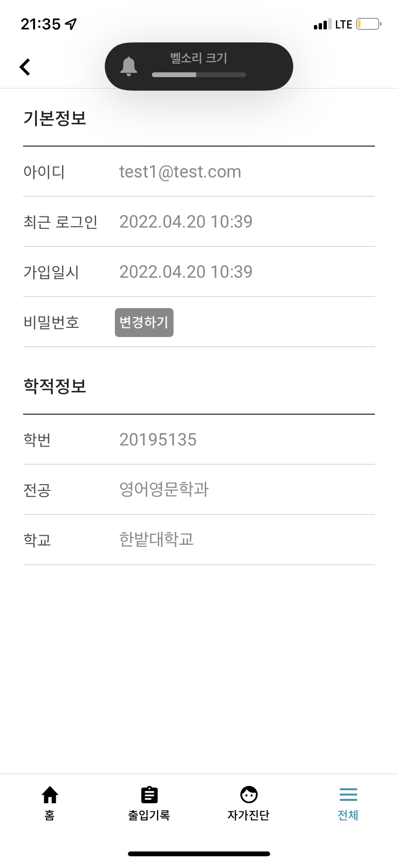
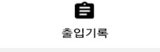
Play Store 또는 App Store에서 한밭대학교 모바일 출입관리 어플을 설치.
회원가입
1. 좌측 하단 회원가입 버튼 클릭 . 2. 아이디 : 이메일 (비밀번호 분실 시 사용 함으로 반드시, 실제 사용중인 이메일 사용 )
비밀번호 : 사용할 비밀번호 두 번 기입 (비밀번호는 대소문자+숫자+특수문자 조합으로 8~15자리 설정)
3. 학적정보 :학생일 경우, 학번 입력 후 우측 돋보기 모양 클릭
교직원일 경우, 교번 입력 후 우측 돋보기 모양 클릭
외부인일 경우, 전화번호 입력 후 우측 돋보기 모양 클릭
돋보기 모양 클릭 후 본인이 맞을 경우 ‘확인’ 번호를 눌러 주시면 됩니다.
4.우측 네모박스 안에 3곳 체크
5. 확인 클릭.
권한설정 (최초 로그인 이용 시) , 안드로이드 Ver
1. 이 기기의 위치에 접근하도록 허용 하시겠습니까 ? 라는 창이 나오면 확인 버튼 클릭.
2. 위치 권한 안내 창에서 우측 하단에 권한 설정 하기 클릭.
3. 위치 액세스 권한 란 클릭 후 , 허용 안함에서 항상 허용으로 변경
4. 뒤로가기 버튼을 눌러 근처기기 클릭 후 , 허용 안함에서 항상 허용으로 변경
5. 선택이 완료 되었으면 핸드폰의 뒤로 가기 버튼을 클릭.
6.배터리 사용량 최적화 중지 라는 안내 창이 나오면 허용 버튼을 클릭.
권한설정 (최초 로그인 이용 시) , 아이폰 Ver
1. 위치사용 권한입니다. 앱을 사용하는 동안 허용 또는 한 번 허용 버튼 클릭.
2. Bluetooth 권한입니다. 확인 또는 허용 버튼 클릭.
어플 실행 후 메인 화면 우측아래 . 1.아이디 분실 아이디 찾기 , 1.비밀번호 분실은 비밀번호 찾기 버튼 클릭.
아이디 찾기
2.학생은 전공,학번,이름 입력 후 찾기 클릭. 3. 가입시 입력했던 아이디가 확인 됩니다.(교직원,외부인 각 해당되는 란에 작성 해주시면 됩니다)
비밀번호 찾기
2. 가입시 입력했던 아이디(이메일) 기입 하단에 성함 기입 후 찾기 버튼 클릭.
3. 회원가입시 입력했던 이메일로 임시비밀번호가 발송됩니다.
4. 로그인 후 우측하단 전체 버튼 클릭. 5. 내 정보 관리 버튼 클릭 6.변경하기 클릭. 7.현재 비밀번호(임시비밀번호) .
8.변경할 비밀번호 입력(특수문자+문자,숫자),8자~12자 9. 저장버튼 클릭 후 완료
한밭대학교 모바일 출입관리 사용자 메뉴얼
2
1
3
4
5
1
3
2
5
1
4
4
5
6
2
2
2
아이디(이메일)
이름
5
7
8
3
3
1
4
9
1
6

